Slide 1



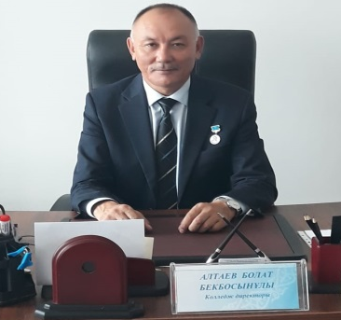
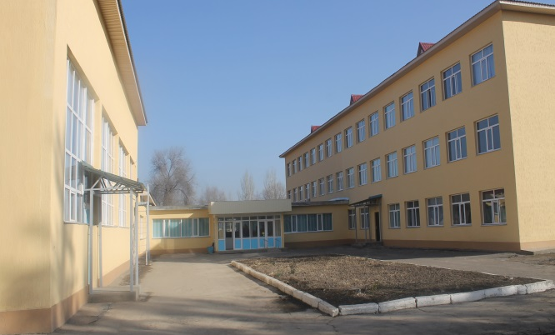
КОЛЛЕДЖ ТЫНЫСЫ
Колледжім – білімнің кең керегесі
ұрпаққа үлгі болған өнегесі.
Жаңашыл, шығармашыл жұмыстармен
биіктен асқақтайды мәртебесі
Жамбыл атындағы
Ұзынағаш кәсіптік
колледжінің ай сайын
шығатын басылым.
Газет 2018 жылдың қыркүйек айынан бастап шығады
№9 (1)
2018 жыл
WWW._http: zhambyl-pk.kz e-mail:pl_shkola-6@mail.ru
1980 жылы колледждің оқу-өндірістік базасында VI Бүкілодақтық «Ең озық мамандық» атты байқау өтіп, 15 Республикадан жиналған оқушылардың арасынан біздің шәкірттеріміз 1 орынды жеңіп алып, «Алтын медальдің» иегерлері атанды. Еліміздегі өзі сияқты екі мың училищенің арасындағы Бүкілодақтық социалистік жарыста озып шығып, «Үздік селолық кәсіптік-техникалық училище» атағын жеңіп алып КСРО – ның Ауылшаруашылығы министрлігінің дипломымен, Қаз КСР Мемлекеттік комитетінің Құрмет грамотасымен марапатталған. Білім сапасын арттыруда және жеке тұлғаны тәрбиелеуде зор көрсеткіштері арқасында 1991 жылы сәуір айында Президенттіміз Н.Ә.Назарбаев келіп, училищенің тыныс-тіршілігімен танысқан. Училищенің алғашқы түлектерінің бірі Сарсенбаев Ешанхан Социалистік Еңбек Ері атағына ие болып, омырауына Октябрь Революциясы ордені тағылған. Елге танымал Сарсенбаевтың ізбасарларының есімі облыс және республика көлеміне белгілі. Олардың арасында майталман механизаторлар, Ленин және Октябрь Революциясы орденінің иегерлері: Бекбосын Алтаев, Иван Первых, Анатолий Пугачев, Ленин орденінің иегері Григорий Фошин т.б. бар.
(соны 3 бетте)
Алтаев Болат Бекбосынұлы
Жамбыл атындағы Ұзынғаш кәсіптік
колледжінің директоры
«Қазақстан Республикасының білім беру үздігі», Ы.Алтынсарин төсбелгісінің иегері
Болат Бекбосынұлы Қазақстан Республикасының Техникалық және кәсіптік білім беруді дамытуға арналған мемлекеттік бағдарламасын жүзеге асыру мақсатында оқу саласында сапалық қызмет көрсету аясын кеңейтудің міндеттеріне сәйкес, озық технологияларды игеруге мүмкіндігі бар келешек маман иелерін дайындауда өз үлес жігерін аямай шығармашылықпен жұмыс жасайтын жаңашыл, кәсіби шеберлігі өте жоғары, ұйымдастырушылық қабілеті мол басшы. Болат Бекбосынұлының мақсаты заманауи бәсекеге қабілетті, кәсіптік қызмет саласында білімдері жетік мамандарды даярлау, оқу ордасын әлемдік стандартқа сәйкестендіріліп дамыту.
Алматы облысы Жамбыл ауданы Ұзынағаш ауылында орналасқан кәсіптік колледждің 83 жылдық тарихы бар білім ордасы. Колледждің ұлы ақын атамыздың есімімен аталуы педагог-инженер қауымымен студенттер үшін үлкен мәртебе.
Біздің колледждің негізі Қастек мал шаруашылығы кеңшарының базасынан 1935 жылы 15 қазанда бөлініп шыққан. Ол-елімізде құрылған алғашқы кәсіптік оқу орындарының бірі. Кәсіптік колледждің басты мақсаты – еліміздің өркендеуіне үлес қосатын бәсекеге қабілетті мамандар даярлау.

Slide 2

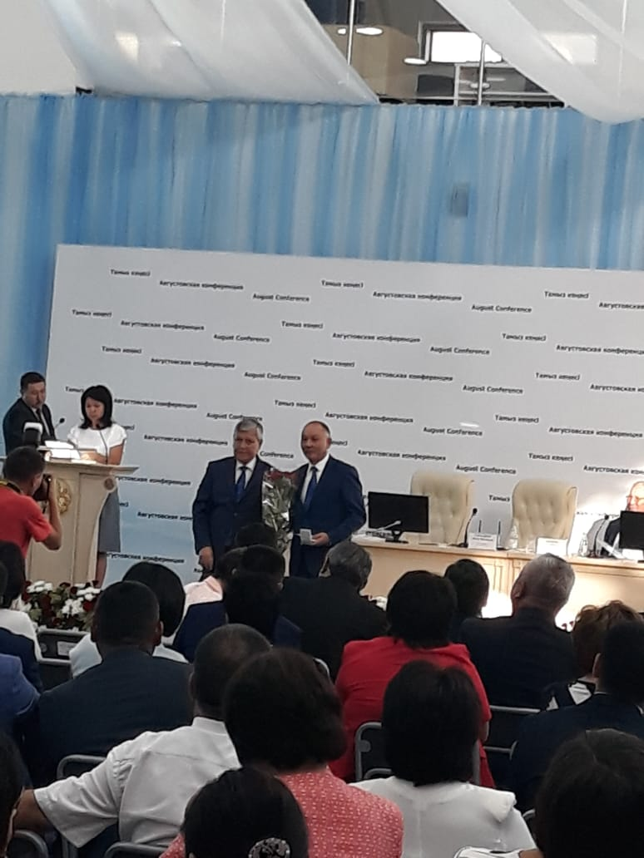
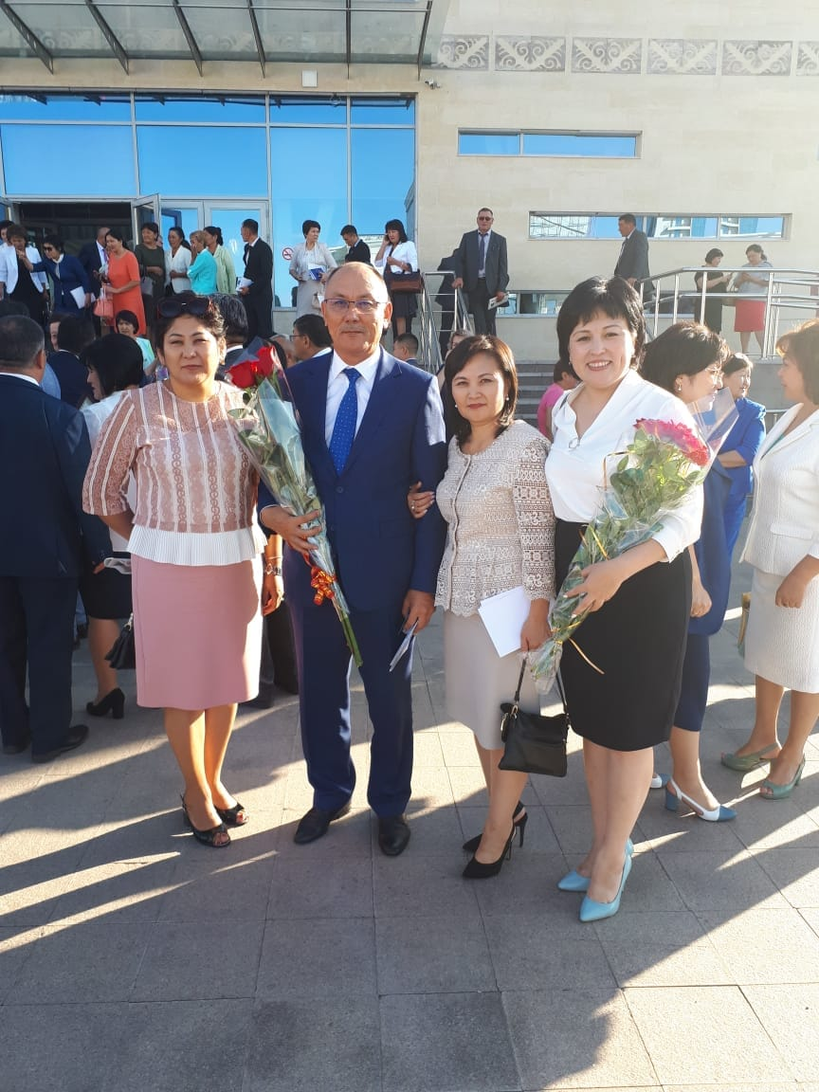
Құрметті әріптестер!
Алматы облысы білім беру қызметкерлерінің «Төртінші өнеркәсіптік революция жағдайындағы адами капитал» тамыз кеңесінде Болат Бекбосынұлына қол жеткізген нақты нәтижелері үшін Қазақстан Республикасы Білім және ғылым министрлігінің «Ы.Алтынсарин» атындағы төс белгісімен марапатталды
Құттықтаймыз !!!

Slide 3

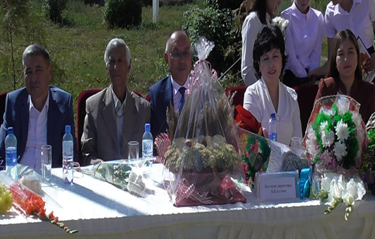
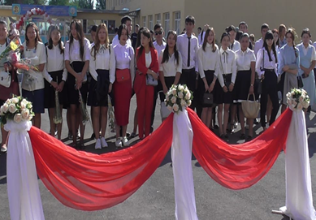
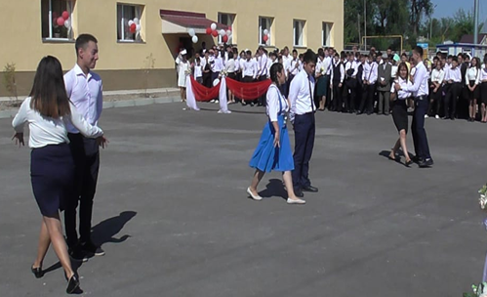
(басы 1 бетте)
Олардың арасында майталман механизаторлар, Ленин және Октябрь Революциясы орденінің иегерлері: Бекбосын Алтаев, Иван Первых, Анатолий Пугачев, Ленин орденінің иегері Григорий Фошин т.б. бар. Қазақта «Көргенді көш бастайды» дейді. Әртүрлі жылдарда кәсіптік колледждің оқу-материалдық базасын нығайтуға және оқу-тәрбие процесін дамытуға үлес қосқан басшылар аз болған жоқ. Ал колледж діңгегінің мықты қалауына орасан үлес қосқан, жарты ғасырдай көшбастаушы директор Жұмаділ Шаяхметов туралы ерекше айтуға болады.
Өмірде өзіміздің жетілуіміз-көбіне ұстаздардың еңбегі деп қарастырамыз. Ұстазы жақсының – ұстамы жақсы демекші. Қазіргі таңда Қазақстан Республикасының білім беру ісінің үздігі, Ы.Алтынсарин төсбелгісінің иегері Алтаев Болат Бекбосынович бастаған ұжымда 1 Экономика ғылымының кандидаты, 5 магистрант, 19 жоғары және бірініш санатты оқытушылар мен өндірістік оқыту шеберлері жұмыс істейді. Былтырғы оқу жылында оқу ғимаратымыз күрделі жөндеуден өтіп, білім ошағының имиджін көтеру мақсатында атқарылған жұмыстар біршама Колледждегі білім беру үрдісі Қазақстан Республикасында Білім беруді дамытудың 2011-2020 жылдарға арналған мемлекеттік бағдарламасына сәйкес жүргізіледі. Колледждің негізгі міндеті бәсекелестікке қабілетті мамандар дайындайтын, оқудың инновациялық технологияларын ұтымды пайдаланып, материалды-техникалық базаны уақытылы жаңартып, техникалық және кәсіптік білім кеңістігінде алдыңғы қатардан орын алу болып табылады.2018-2019 оқу жылына жоспарланған, қазіргі заман талабына сай сұранысқа ие төмендегідей мамандықтар ашылды.
Мамандығы:
0503000-Слесарлық іс
Біліктілік:
0503012-Электр құрал жабдықтарын жөндеуші слесарь-электрик
Мамандығы:
0506000-Шаштараз және сәндік косметика
Біліктілік:
0506012-Шаштараз-модельер
Мамандығы:
1518000-«Ауыл шаруашылығын электрлендіру және автоматтандыру»
Біліктілік:
1518012- Электр монтері
Елбасының «Нұрлы жол-болашаққа бастар жол» Жолдауы біздің барлық бағыттарымыздың бағдаршамы іспетті. Колледждің білім сапасының деңгейін көтеруде оқытушылар мен білім алушылар өз үлестерін қосуда.
Бұрыннан келе жатқан мамандықтар:
Оқыту үрдісі оқу жоспарлары мен бағдарламаларына сәйкес келесі мамандық бойынша жүргізілді:
Мамандығы:
0508000-Тамақтандыруды ұйымдастыру
Біліктілік:
0508012-Аспаз
Мамандығы:
1114000-Дәнекерлеу ісі
Біліктілік:
1114042-Электр газымен дәнекерлеуші
Мамандығы:
1504000- Фермер шаруашылығы
Біліктілік:
1504062-Ауыл шаруашылық өндірісіндегі тракторшы-машинист
1-Қыркүйек білім күні
Құрметті ата – аналар, аяулы ұстаздар, қымбатты студенттер!
Сіздерге бүгінгі ерекше, жайма шуақ күні жақсы көңіл күй, жаңа жетістіктер мен ашылуларға ұдайы ізденіс, шығармашылық, мықты денсаулық және жаңа бастамаларда тек қана сәттілік тілеймін! Бүгінгі күн Сіздер үшін өзі армандаған мамандыққа қол жеткізген студенттердің үлкен үміттер күні болсын!

Slide 4
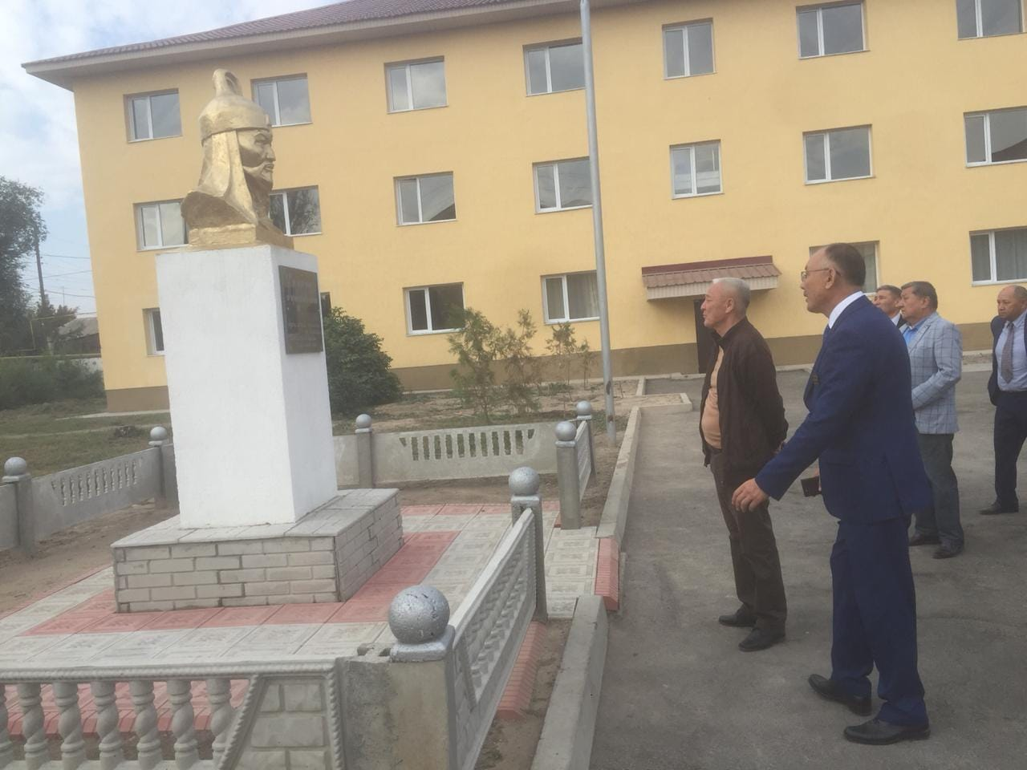
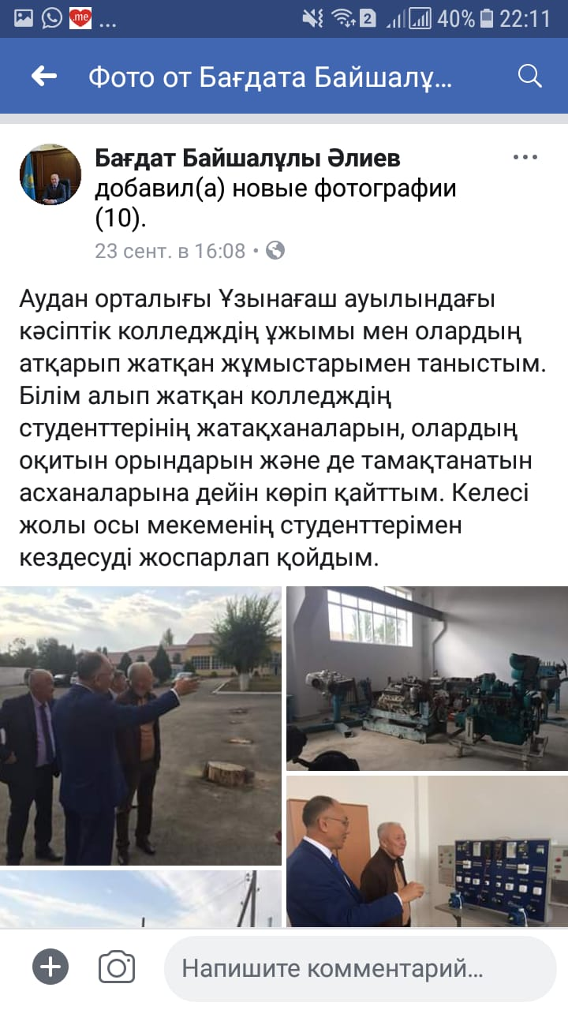
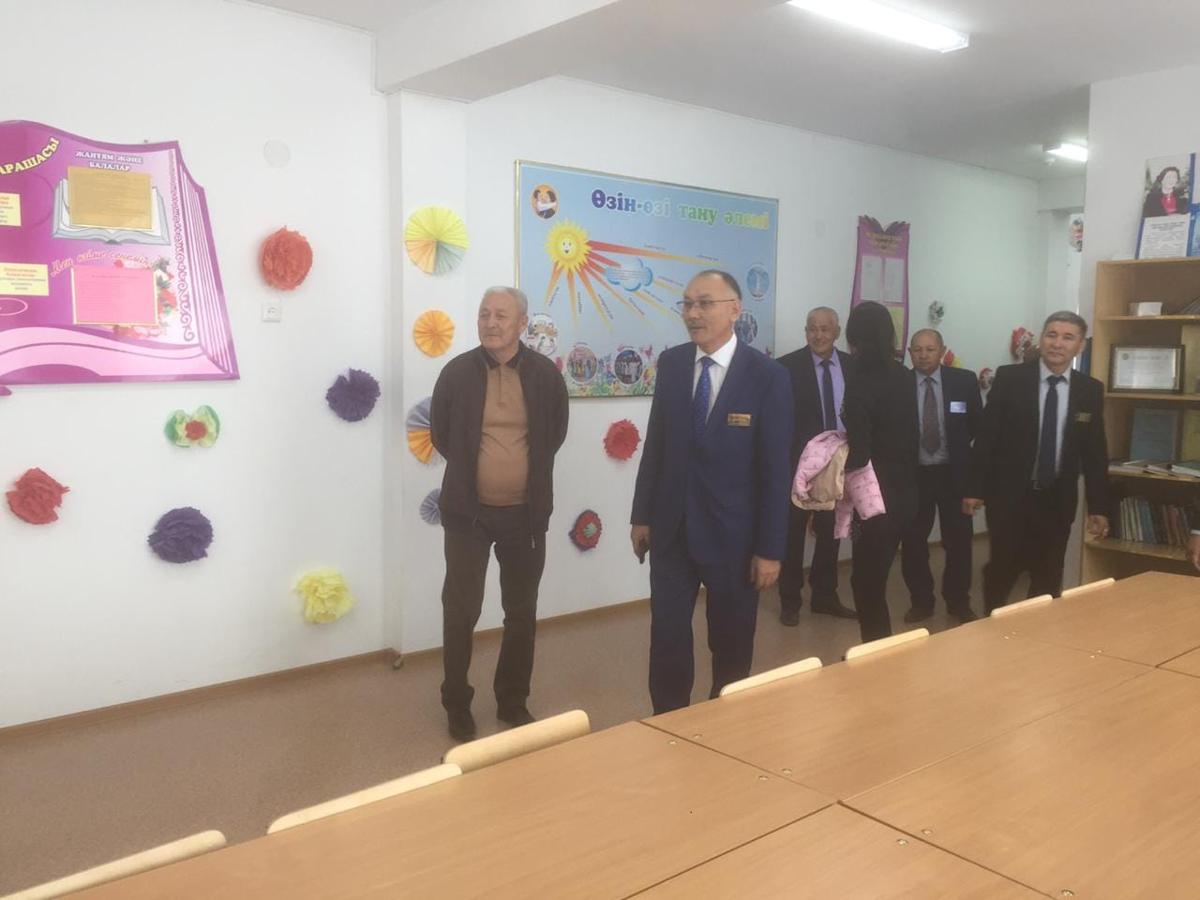
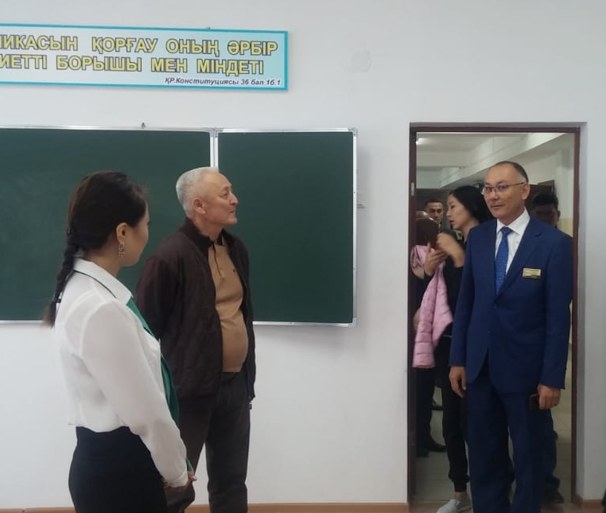
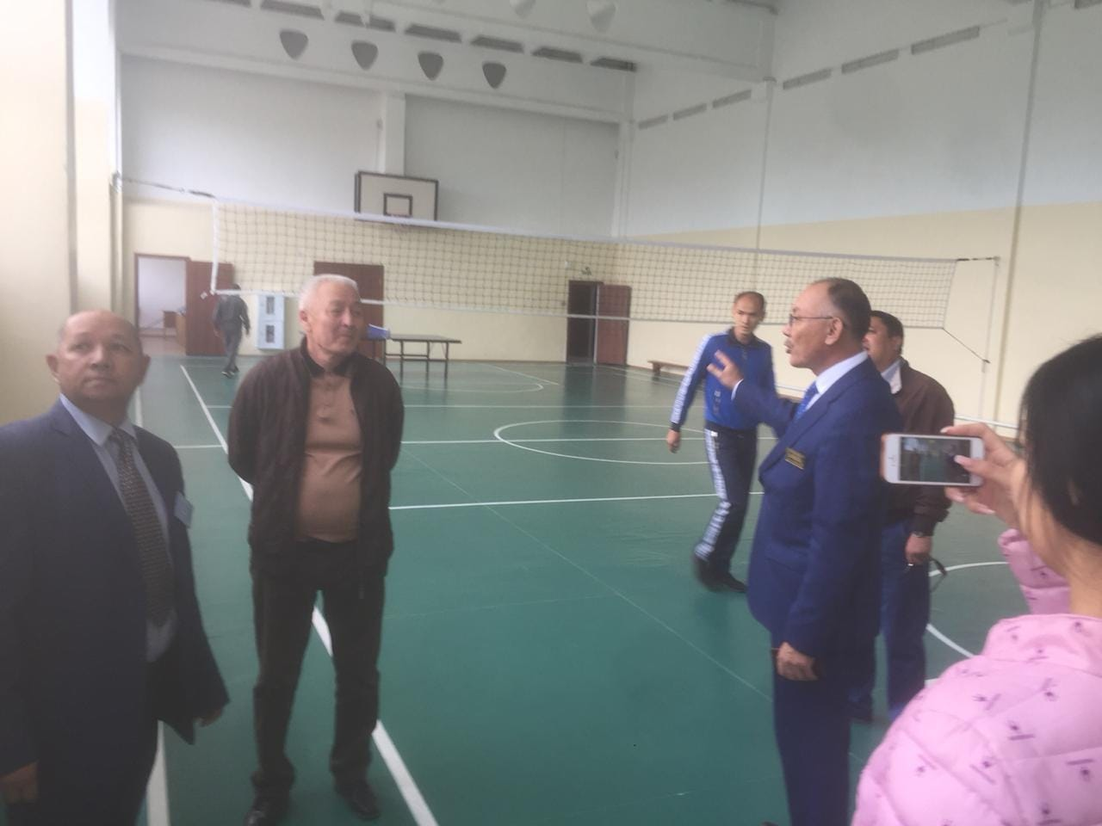
23 қыркүйек 2018 жылы
Аудан әкімі Бағдат Байшаұлы Әлиев
Жамбыл атындағы Ұзынағаш кәсіптік колледждің ұжымы мен олардың атқарып жатқан жұмыстарымен танысты.
...Білім алып жатқан колледждің студенттерінің жатақханаларын, олардың оқитын орындарын және де тамақтанатын асханаларына дейін көріп қайтып деп жазыпты, Бағдат Байшаұлы Әлиев ризашылығын білдіріп өз парақшасында.

Slide 5
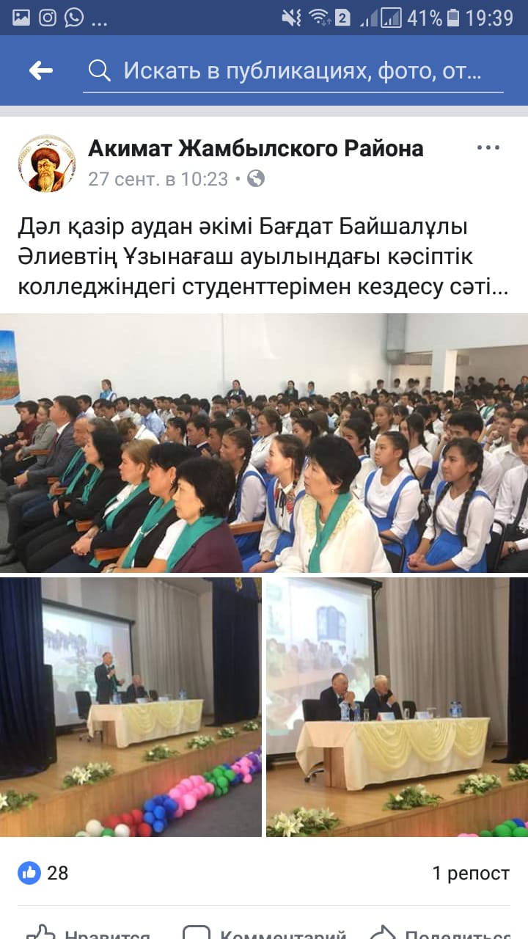
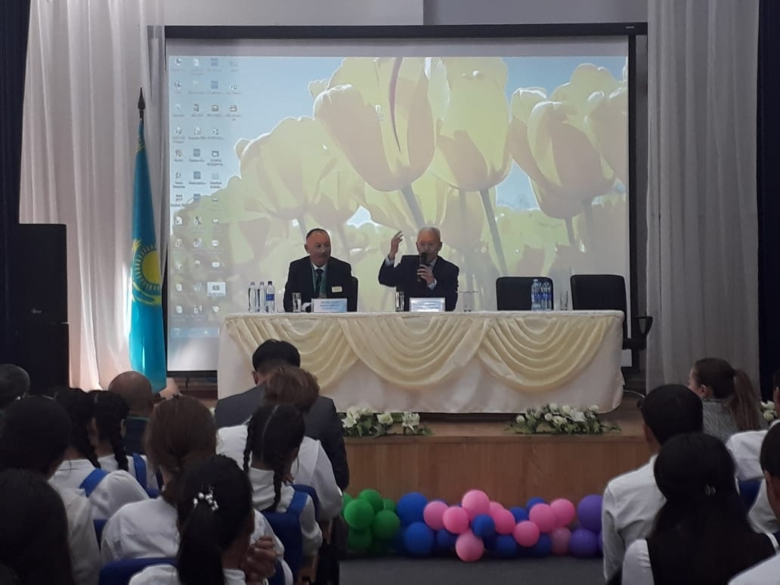
27 қыркүйек 2018 жылы аудан әкімі
Бағдат Байшаұлы Әлиев
Жамбыл атындағы
Ұзынағаш кәсіптік колледжінің
студентерімен кездесу өткізді

Slide 6
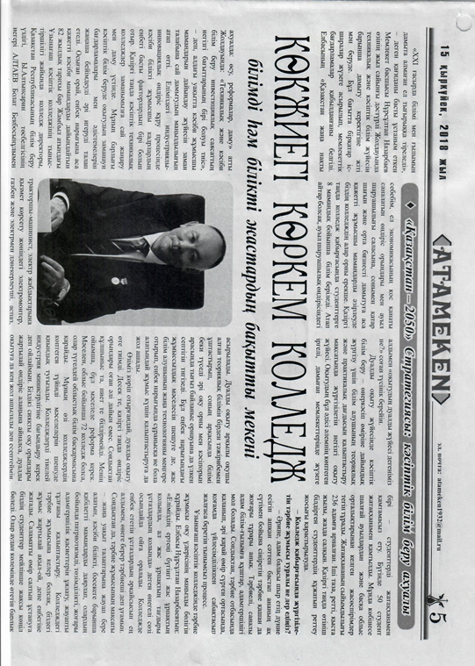
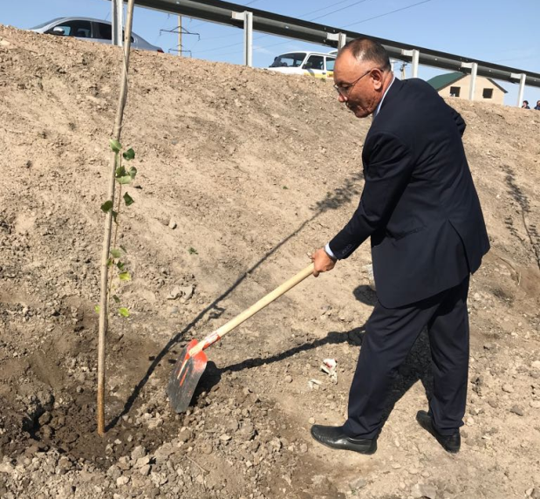
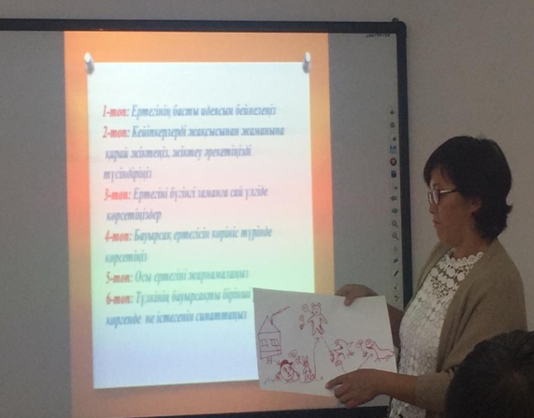
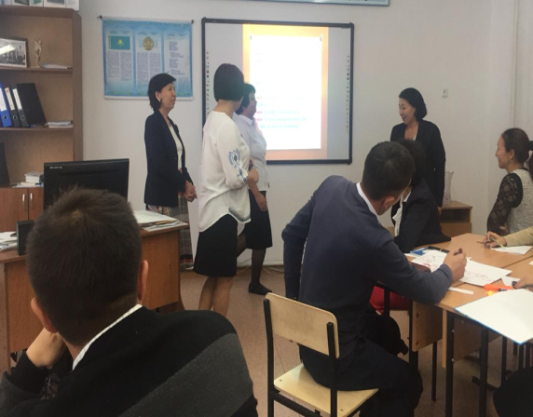
Колледж тынысы – баспасөз бетінде
28 қыркүйек 2018 жыл
Жамбыл атындағы Ұзынағаш кәсіптік
колледжінің директоры
Алтаев Болат Бекбосынұлы
түп ағашын отырғызуда
«БЛУМ ТАКСОНОМИЯСЫНЫҢ
САБАҚ ЖОСПАРЫН ҚҰРУДАҒЫ ТИІМДІЛІГІ»
КОУЧИНГ, 12 ҚЫРКҮЙЕК 2018 ЖЫЛ
Аудан әкімі Б.Б.Әлиевтің бастамасымен
Ұзынағаш ауылында әр мекеме басшылары өз түп ағаштарын отырғызды
12 қыркүйек күні колледж оқытушылары мен өндірістік оқыту
шеберлеріне арнап әдіскер Г.М.Бапышеваның
ұйымдастыруымен коучинг өткізілді.

Slide 7
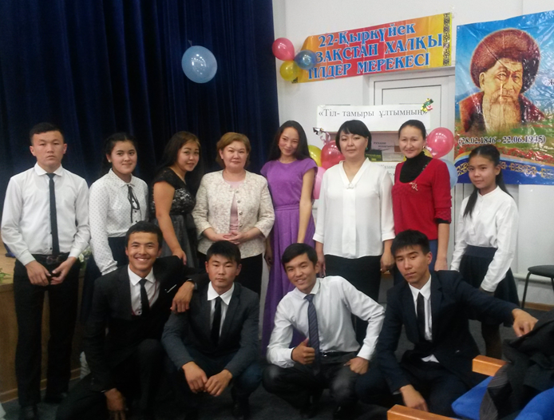
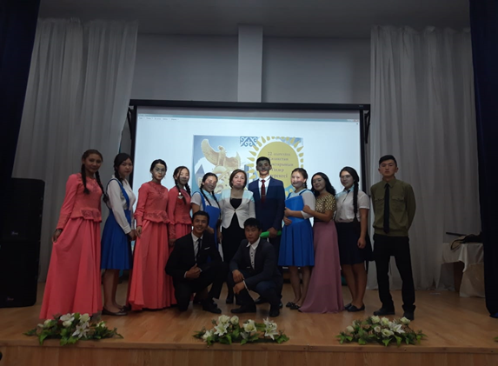
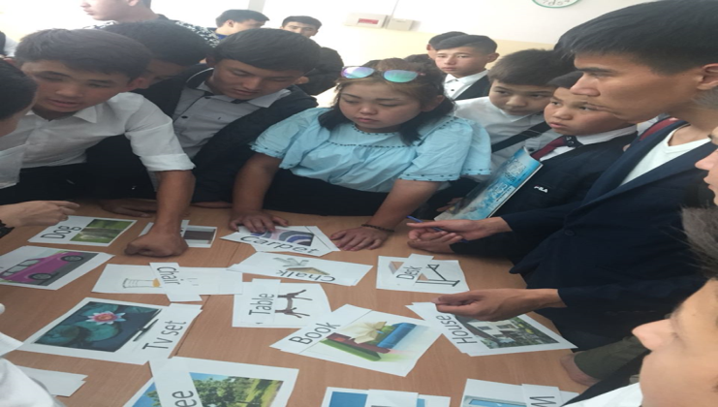
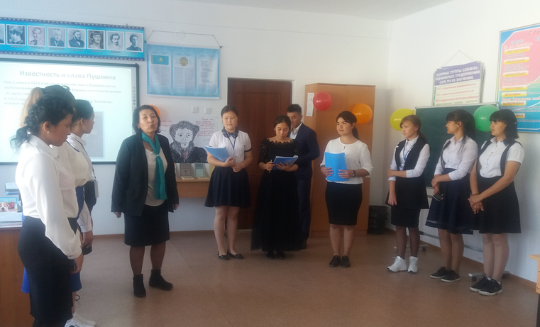
22- қыркүйек тілдер мерекесіне арналған
«Ұлттың куаты тілінде»
атты онкүндік
(25.09.2018-02.10.2018)
«Тіл – ұлт байлығы»
салтанатты кеш
«Көркем сөз – көңіл тілі, жүрек үні»
шығармашылық күн
«Be clever games»
Қызықты ойындар
«Но жив талант, бессмертен гений»
Литературный вечер посвященный
творчеству литераторов

Slide 8
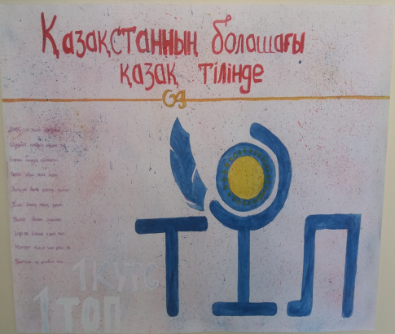
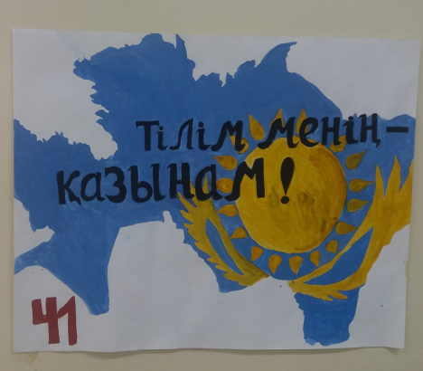
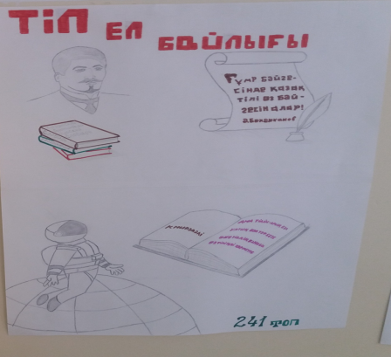
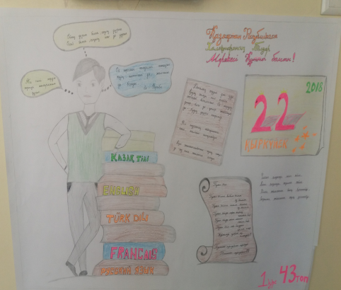
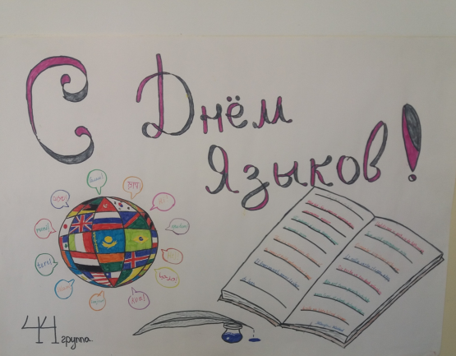
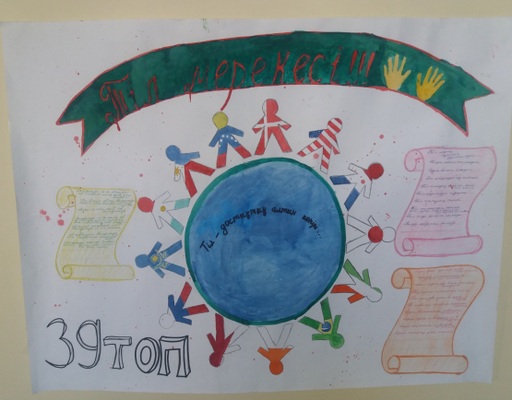
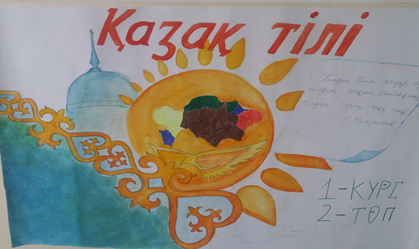
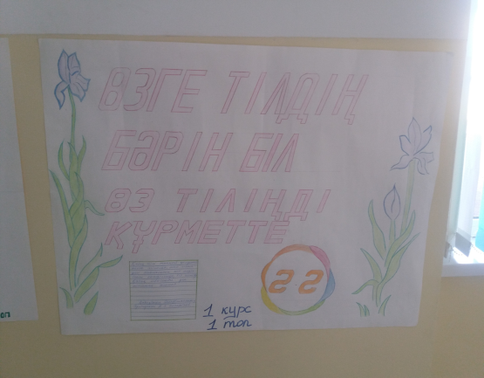
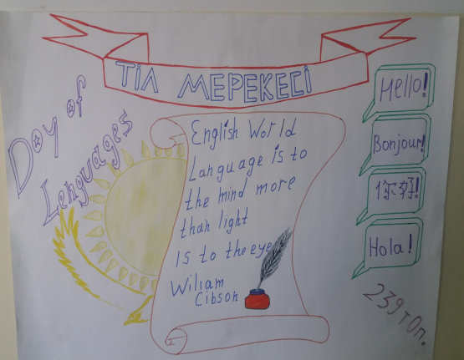
«Тіл-ұлттың жаны»
қабырға газеттері байқауы
Туған тілім – тірлігімнің айғағы,
Тілім барда айтылар сөз ойдағы.
Өссе тілім – мен де бірге өсемін,
Өшсе тілім – мен де бірге өшемін.

Slide 9

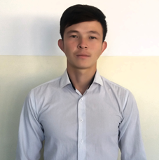

Директор-бас редактор
Алтаев Б.Б.
Мекенжайымыз:
040600. Ұзынағаш.
Сарыбай би 71
«Қазақпың мен»
Қазақпын мен
Менің тілім қазақ тіл
Құлда емес тәуелсіз мүлде азат тіл
Өз тіліңде емін еркін сөйле де
Шала қазақ қандасыңды мазақ қыл
Қазақсың сен
Сенің тілің қазақ тіл
Білмей қалсаң өз тіліңді азап бұл
Есеп бер де өткеніңе бүгінге
Келе жатқан ұрпағыңды қазақ қыл
Қазақпын мен
Менің тілім ұлы тіл
Бүкіл әлем мойындайды оны біл
Іштей ойлап ана тілдің ертеңін
Тіл туралы өлеңіме құлақ түр
Қазақпын мен
Тілім жасын найзағай
Шақ келтірмей қарсыласты қайысқан
Сөйлегенде түйреп өтер найзадай
Қазақпын мен
Ағын болып ағатын
Сөйлегенде сай саланы қопарып
Мұнар бұлттан сел жауындай
Жауатын
Қазақпын мен
Менің тілім бір бөлек
Мәнер бөлек мен сөйлеген сөз бөлек
Шумақтарым қызыл шоқтай қыздырып
Өлеңіме бір ерекше нұр берет
Қазақпын мен
Тілім менің тірегім
Тілім барда мен бір ұлы жыр едім
Жырмен шығып ақ бұлтардың көгіне
Жырмен бірге қара жерге кіремін
Қазақпын мен
Тілім менің тірегім
ҚҰРМЕТТІ КОЛЛЕДЖ ҰСТАЗДАРЫ СІЗДЕРДІ ТӨЛ МЕРЕКЕЛЕРІҢІЗБЕН
ҚҰТТЫҚТАЙМЫЗ!
1курс 241 топ
Ермұрат Сағым
« Дәнекерлеу ісі»
Бас редактордың орынбасары:
Намазбаева А.Ж
Меншікті тілшілер:
Игілік А, Жакенова Ж.З.
Газеттің электрондық нұсқасымен колледждің сайтынан таныса аласыздар

